Slide 1

Rota
Rafael Gordon Paves

Slide 2
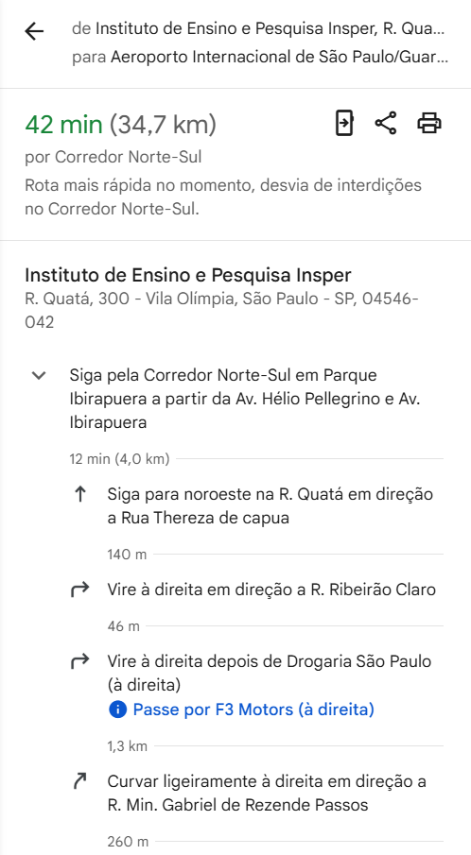
Motivação
Meio perdido nas ruas de Sâo Paulo
Interessante uma linguagem que cria um caminho num mapa
Útil para casos mais específicos (como entregadores)

Slide 3
Características
- "Variáveis" no formato de ruas
- Cada Rua deve ter apenas uma palavra como nome
- Condicionais
- Rua esta aberta ou fechada
- Posição atual é menor ou maior do que um numero
- Se (if) e enquanto (while)
- Output: desenho da rota, mostrado de dois jeitos
- Após rodar, ele é mostrado automaticamente
- É salvo num arquivo .png, com o mesmo nome do arquivo de entrada

Slide 4
Peculiaridades
Essa linguagem foi feita para ser o mais próxima possível de uma rota gerada por algum aplicativo de navegação. Isso significa que:
- Não existem comentários
- Não devem existir linhas vazias (só com \n), com exceção da última, que deve ser vazia
- Embora na realidade existam avenidas, vias, túneis etc, só foram implementadas ruas.
- Embora na realidade ruas comecem com letra maiúscula e possam ter mais de uma palavra, nesta implementação ruas podem começar com letra minúscula e devem ser uma única palavra

Slide 5
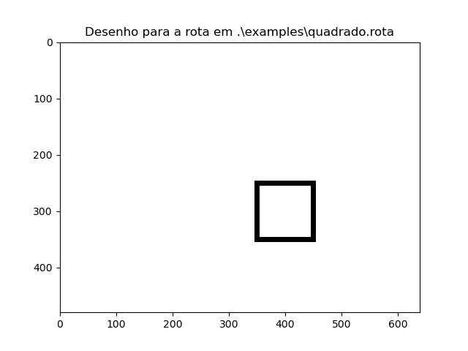
Exemplo
Partida: Rua X, 1000
Destino: Rua Z, 1000
Vire direita em 100 metros em Rua A
Vire direita em 100 metros em Rua B
Vire direita em 100 metros em Rua Z
Continue por 100 metros

